Slide 1
Ik durf de trein te nemen
Mijn leergids om alleen te reizen
Voornaam
(vul hier je voornaam in)
© Europees logo Easy to Read: Inclusion Europe. Meer informatie op de website easy-to-read.eu

Slide 2
Samenvatting
De 8 stappen van mijn reis………………………………………pagina 3
Een kaartje om makkelijk hulp te vragen………………….....pagina 69
Wanneer er storingen of problemen zijn
of als de situatie niet veilig is….............................................pagina 73
De mensen van NMBS zullen mij helpen

Slide 3
De 8 stappen van mijn reis

Slide 4
De 8 stappen van mijn reis
Ik bereid mijn treinreis voor, samen met mijn begeleider.
Ik zie de ingang van het station waar ik vertrek voor mij.
Ik koop mijn treinbiljet.
Ik ga naar het perron.

Slide 5
De 8 stappen van mijn reis
Ik stap in de trein.
Ik zit in de trein en ik volg aandachtig de treinhaltes.
Ik kom aan in het station waar ik naartoe ga en ik stap uit de trein.
Ik verlaat het station.

Slide 6
Ik bereid mijn treinreis voor, samen met mijn begeleider

Slide 7
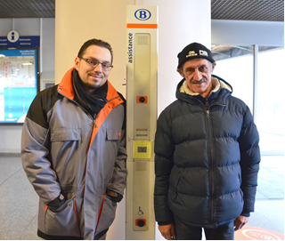
Vóór de reis – ik kan assistentie reserveren.
Als ik moeite heb om alleen te reizen,
kan ik hulp krijgen van de assistentieploeg van NMBS.
De assistentiedienst is gratis en na reservatie.
Hij is elke dag beschikbaar van 07:00 tot 21:30,
in 132 stations.
Om te reserveren, bel ik op 02/528.28.28,
- 24 uur op voorhand als het om een klein station gaat,
- of 3 uur op voorhand als het om een groot station gaat.
Meer informatie over de assistentiedienst vind ik:
- in de gids van “Personen met Beperkte Mobiliteit”
in het station;
- of op nmbs.be

Slide 8
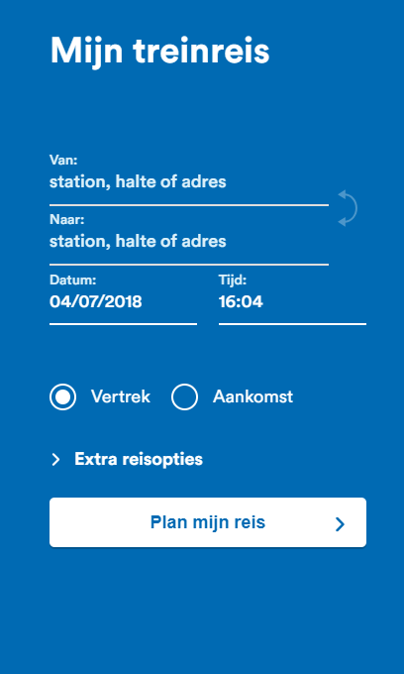
Ik zoek de informatie op over de reisweg, de reistijden en het perron.
Op de site
www.nmbs.be

Slide 9
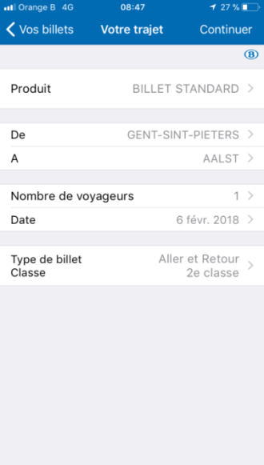
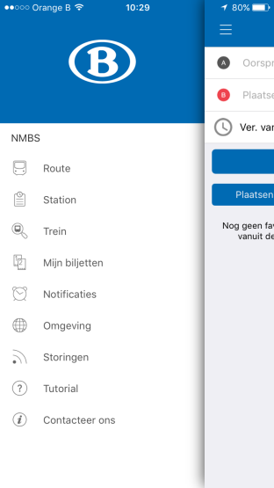
Ik zoek de informatie op over de reisweg, de reistijden en het perron.
Op de gratis applicatie

Slide 10
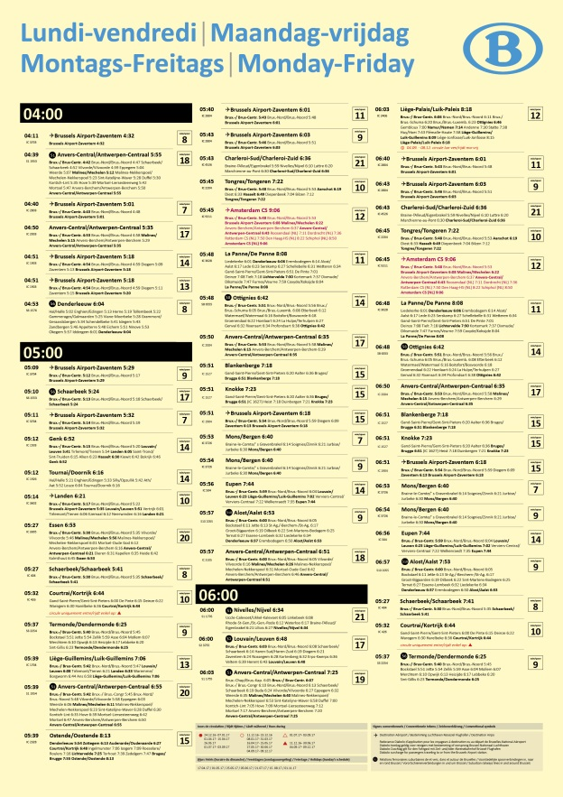
Ik zoek de informatie op over de reisweg, de reistijden en het perron.
In het station, op de gele affiches

Slide 11
Heenreis
Ik schrijf de nuttige informatie voor mijn reis op.
Ik ga naar
Hier schrijf ik de naam van het station waar ik naartoe ga.
Uur
Hier schrijf ik het uur van vertrek van de trein.
Perron
Hier schrijf ik het nummer van het voorziene perron.
Bestemming
Hier schrijf ik de naam van de stad waar de trein naartoe rijdt.

Slide 12
Terugreis
Ik schrijf de nuttige informatie voor mijn reis op.
Ik ga naar
Hier schrijf ik de naam van het station waar ik naartoe ga.
Uur
Hier schrijf ik het uur van vertrek van de trein.
Perron
Hier schrijf ik het nummer van het voorziene perron.
Bestemming
Hier schrijf ik de naam van de stad waar de trein naartoe rijdt.

Slide 13
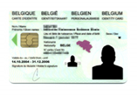
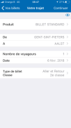
Niets vergeten?
Vóór ik vertrek, kijk ik na of ik niets vergeten ben.
Mijn verminderingskaart als ik er één heb.
Mijn identiteitskaart.
Mijn treinbiljet als ik dit op voorhand heb gekocht.
Mijn geld of
mijn bankkaart.
Mijn leergids.
Mijn kaartje om hulp te vragen.
Mijn telefoon,
waarin ik het nummer van NMBS voor assistentie heb opgeslagen: 02.555.25.55.

Slide 14
Ik zie de ingang van het station waar ik vertrek voor mij

Slide 15
Ik zie de ingang van het station waar ik vertrek voor mij
Het station van vertrek aangeven
Ik gebruik een foto van de ingang van het station waar ik vertrek
uit de fototheek van NMBS
of ik neem zelf een foto die mij helpt om de ingang van het station te herkennen.

Slide 16
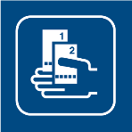
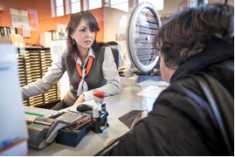
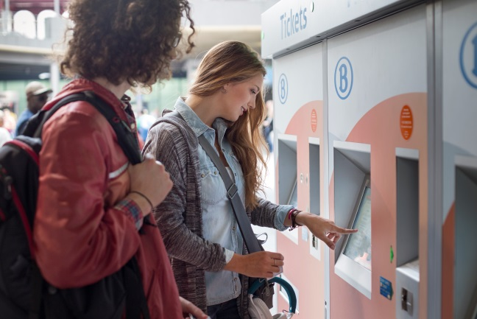
Ik volg de afbeeldingen
Ik leer de afbeeldingen te herkennen om mijn weg te vinden.
Volg de pijlen
Loketten
Automaten

Slide 17
Ik koop mijn treinbiljet

Slide 18
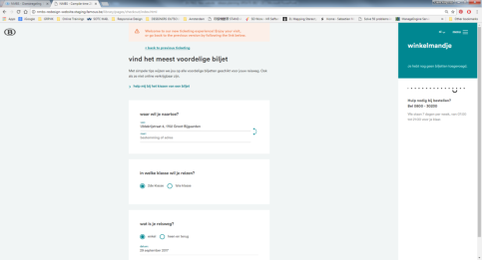
Mijn treinbiljet op mijn e-ID.
Ik bekijk het filmpje om mijn treinbiljet aan mijn identiteitskaart te linken.
https://www.belgiantrain.be/nl/travel-info/prepare-for-your-journey/travel-with-your-identity-card/
Ik ga naar www.nmbs.be.
Samen met mijn begeleider
koop ik mijn treinbiljet.

Slide 19
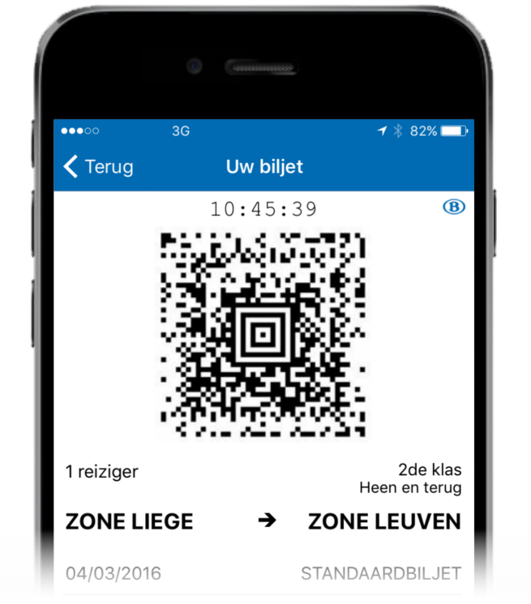
Mijn treinbiljet op mijn telefoon.
Ik ga naar de NMBS-app.
Samen met mijn begeleider koop ik mijn treinbiljet.
Ik haal mijn treinbiljet van het internet op mijn gsm/smartphone.

Slide 20
Mijn treinbiljet aan het loket.
Ik zeg waar ik naartoe wil.
Ik toon mijn verminderingskaart
als ik er één heb.

Slide 21
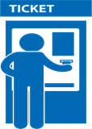
Ik koop mijn biljet aan de automaat.
De automaat is de naam van de machine om treinbiljetten te kopen.

Slide 22
Ik kan niet lezen of een klein beetje.

Slide 23
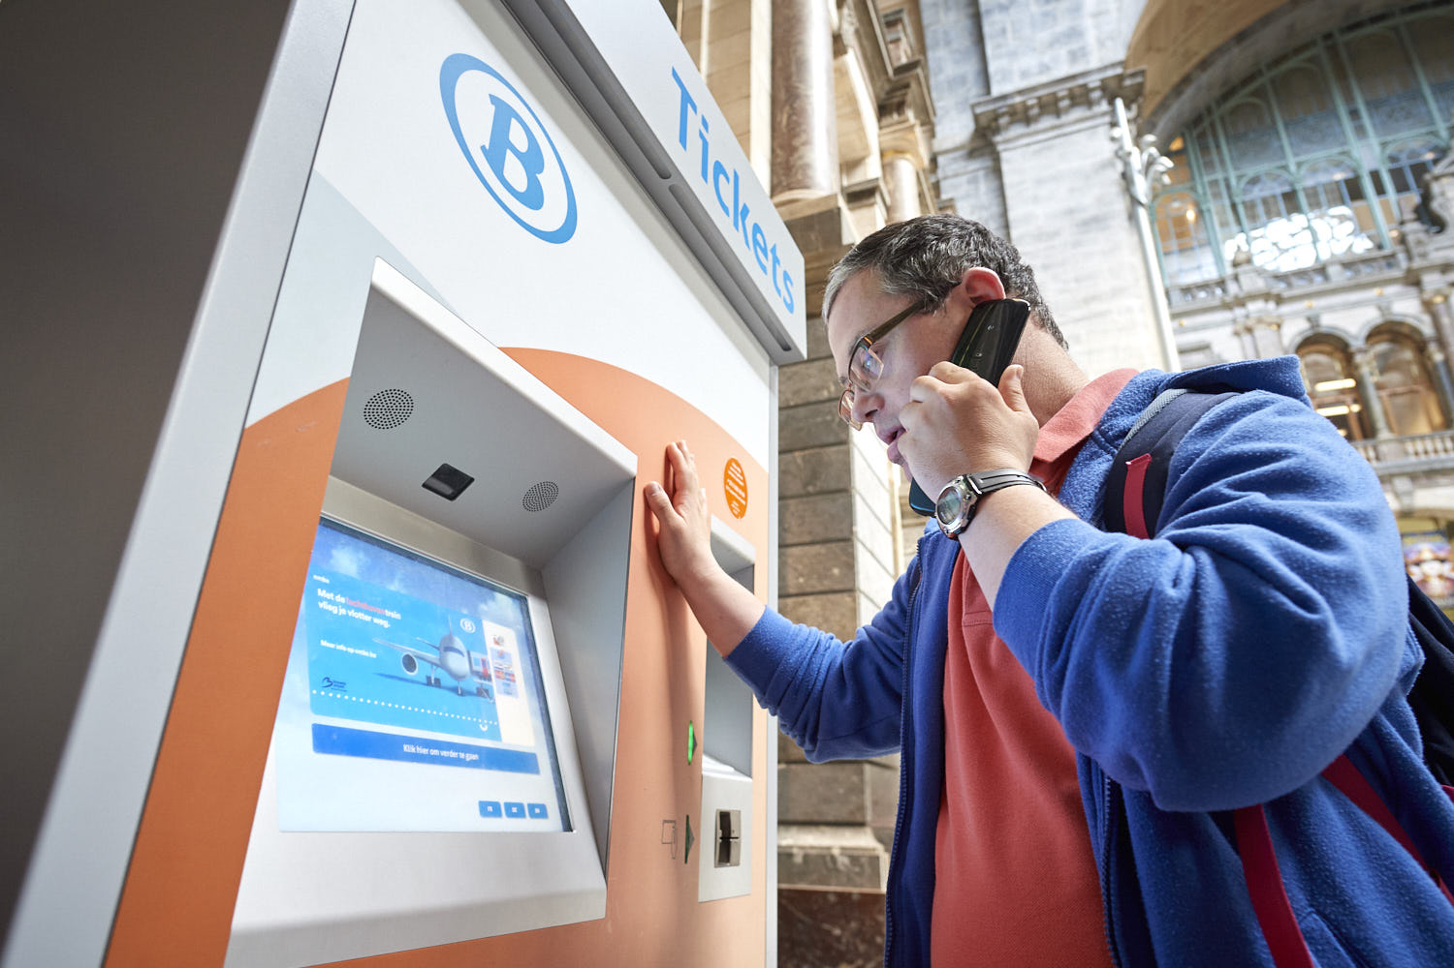
Als ik geen bankkaart heb, ga ik naar de automaat die munten accepteert.
De automaat is de naam van de machine om treinbiljetten te kopen.
Plaats voor de munten.

Slide 24
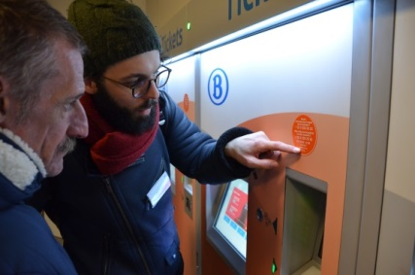
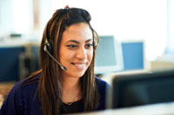
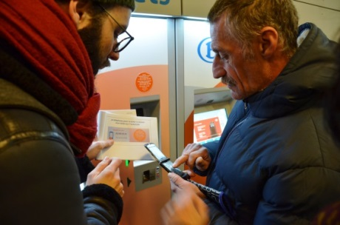
Ik telefoneer om hulp bij de aankoop van mijn treinbiljet aan de automaat.
Het assistentiepersoneel (hulppersoneel) van NMBS helpt me vanop afstand om het juiste biljet te kopen.
02.555.25.25
02/555.25.55

Slide 25
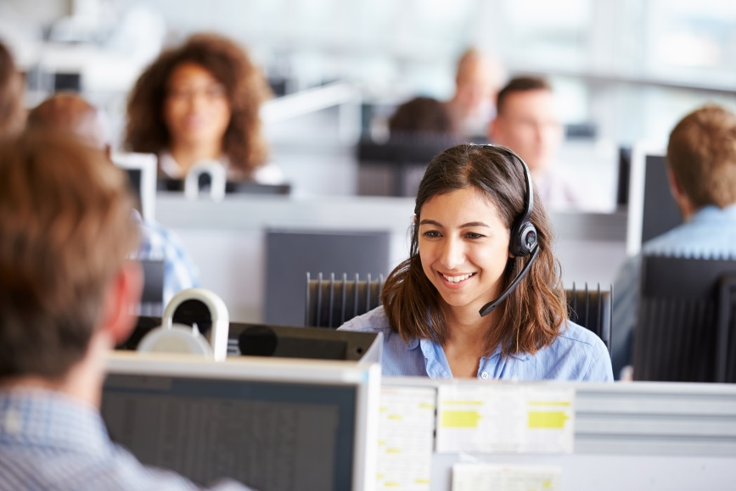
Ik telefoneer om hulp bij de aankoop van mijn treinbiljet aan de automaat.
Als ik oortjes heb, doe ik ze in.
Ik hoor dan beter.
Het is gemakkelijker wanneer ik moet betalen.

Slide 26
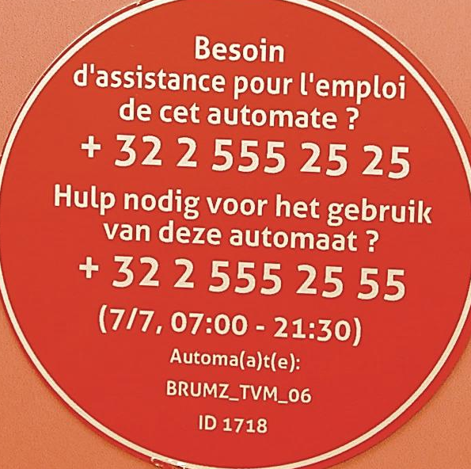
Ik zeg aan de telefoon.
het station waar ik ben.
06
het nummer van de automaat dat zich rechts onderaan bevindt.

Slide 27
Ik zeg aan de telefoon.
het station waar ik naartoe wil.
het als ik een verminderingskaart heb.

Slide 28
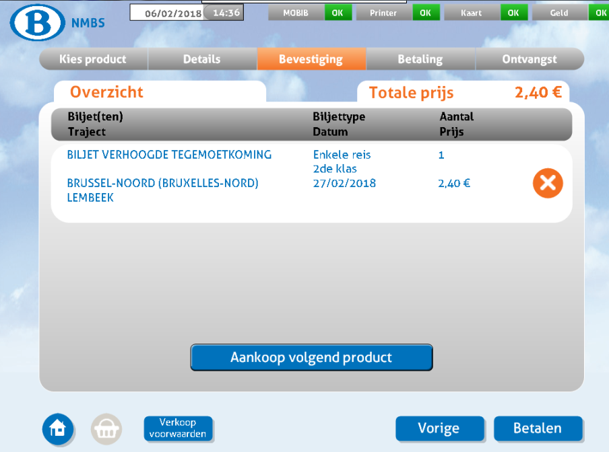
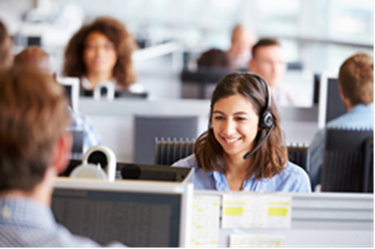
Het assistentiepersoneel kiest het juiste treinbiljet voor mij.

Slide 29
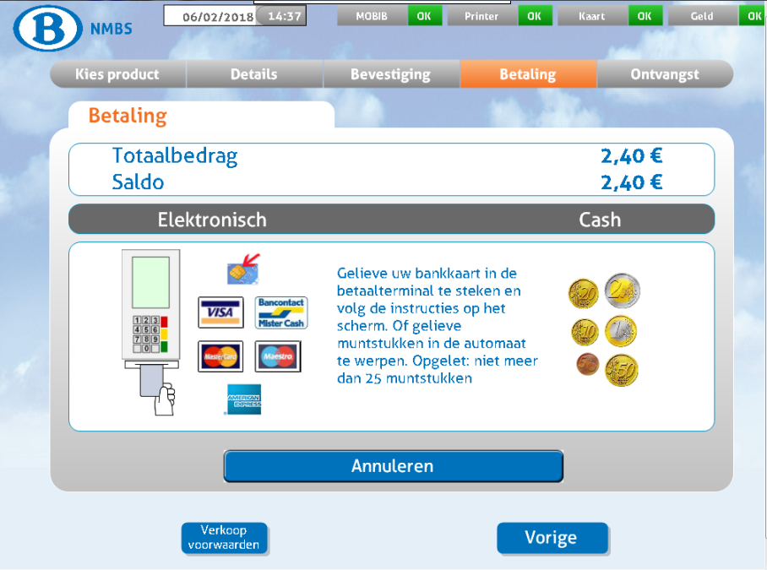
Ik zie de prijs van mijn treinbiljet op het scherm.

Slide 30
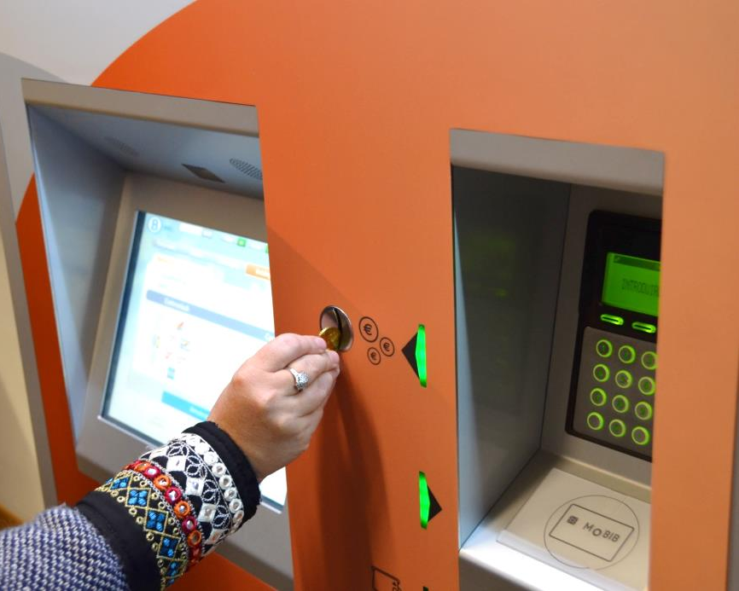
Ik betaal mijn biljet aan de automaat.

Slide 31
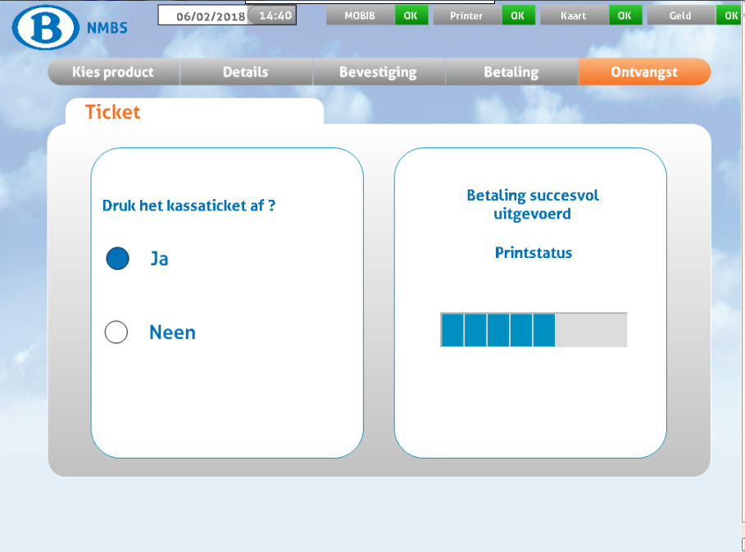
Betaling gelukt!
Een kassaticket (betaalbewijs) wordt afgedrukt samen met mijn treinbiljet.

Slide 32
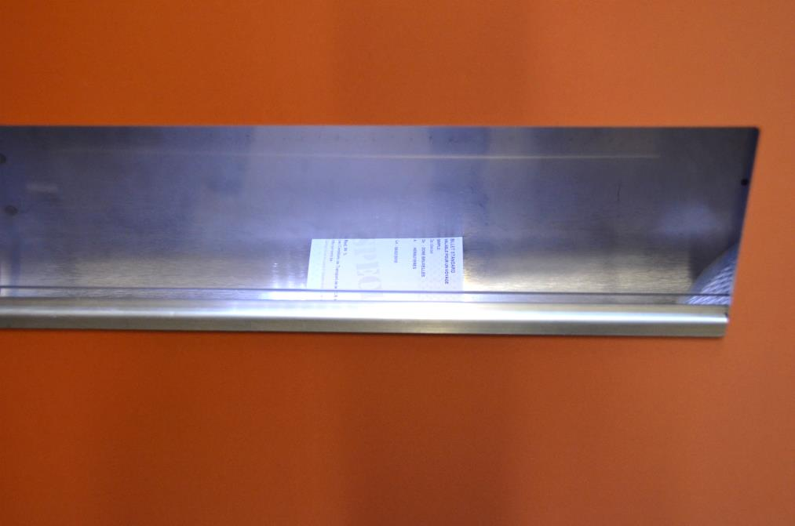
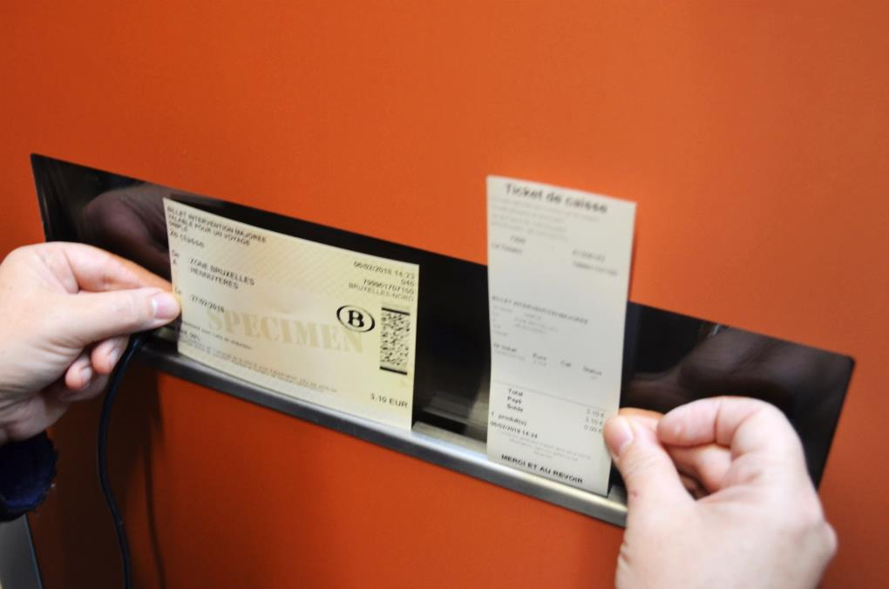
Ik neem mijn treinbiljet en mijn betaalbewijs uit de automaat.
Treinbiljet
Kassaticket

Slide 33
Ik kan lezen en schrijven.

Slide 34
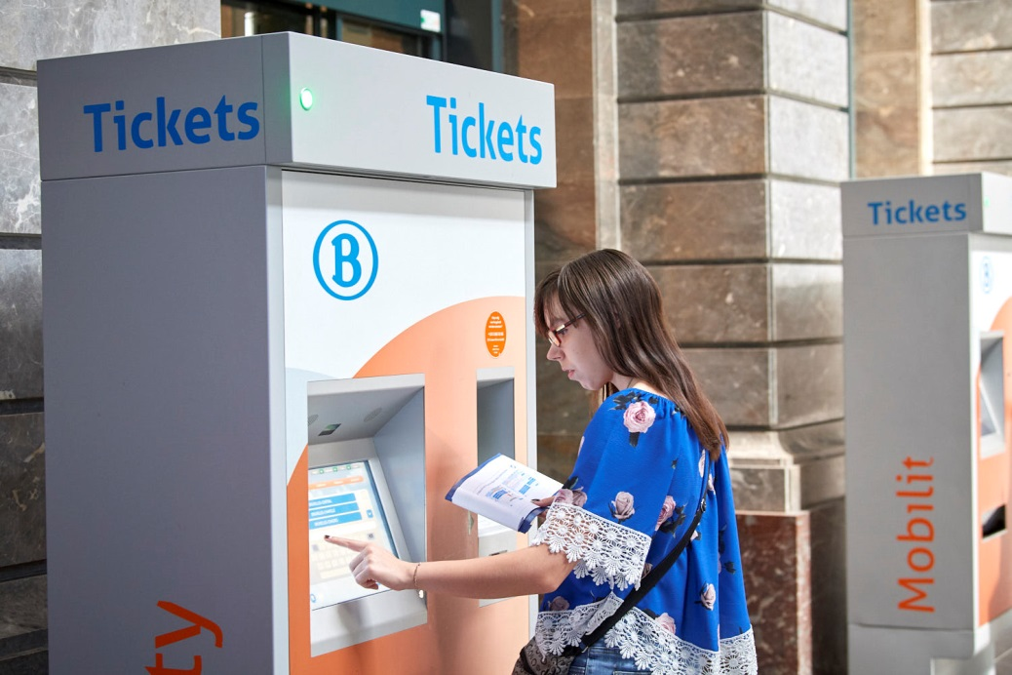
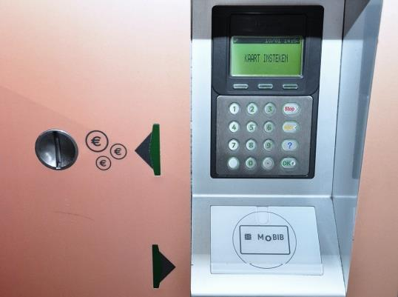
Als ik geen bankkaart heb, ga ik naar de automaat die munten accepteert.
De automaat is de naam van de machine om treinbiljetten te kopen.

Slide 35
Ik druk op “NL” (taal) op het scherm.

Slide 36
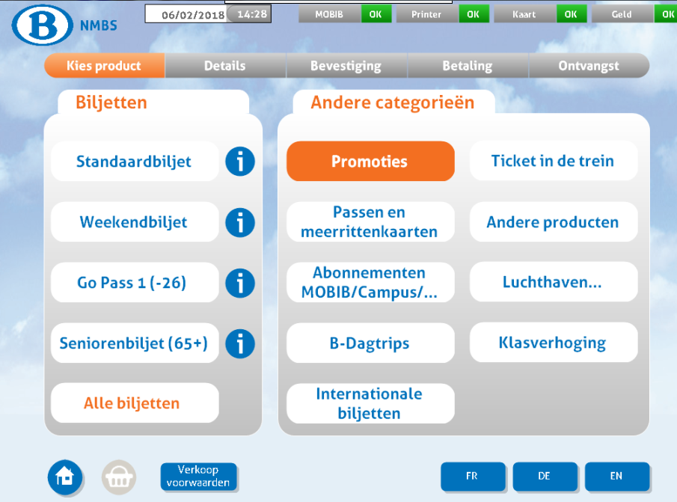
Ik druk op “Alle biljetten”.

Slide 37
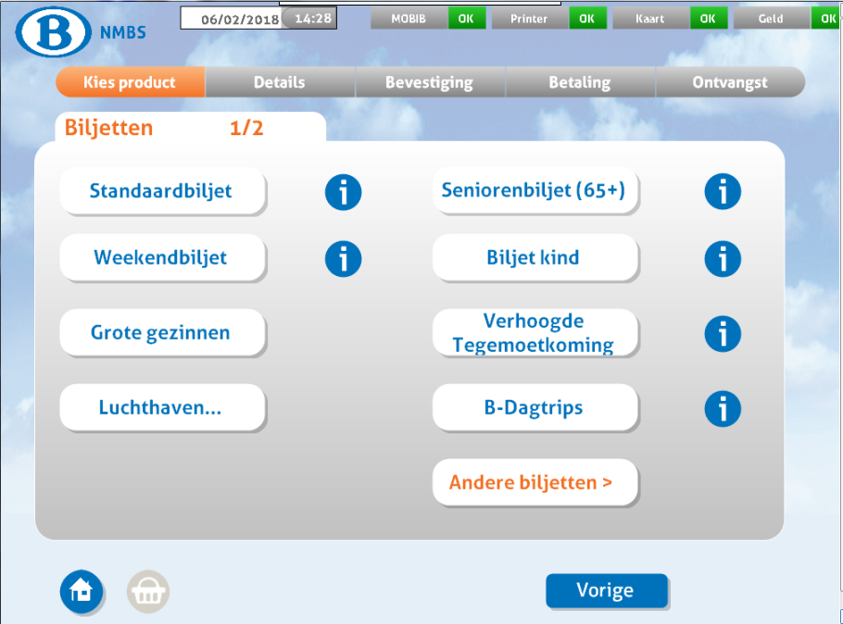
Als ik de verminderingskaart Verhoogde Tegemoetkoming heb, druk ik op “Verhoogde Tegemoetkoming”.

Slide 38
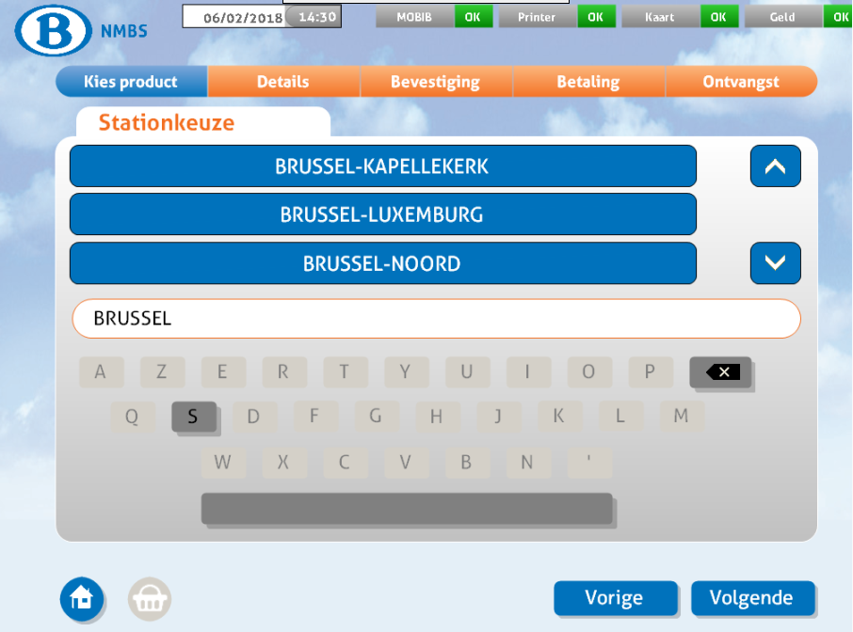
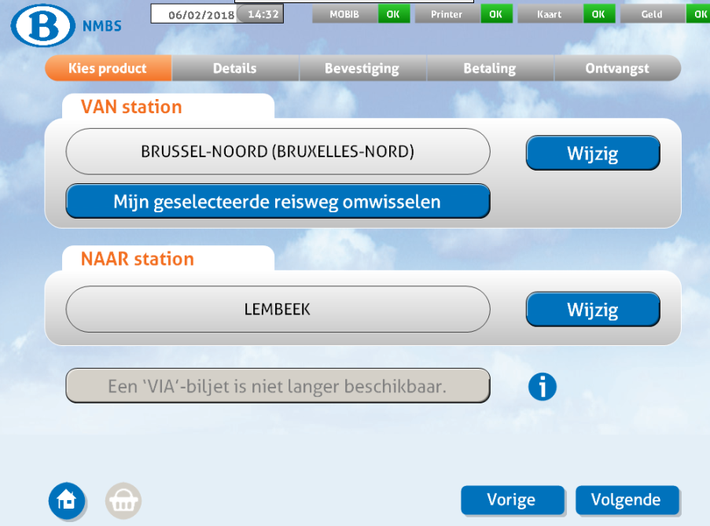
Bij “Stationskeuze” kies ik het station van waaruit ik vertrek.

Slide 39
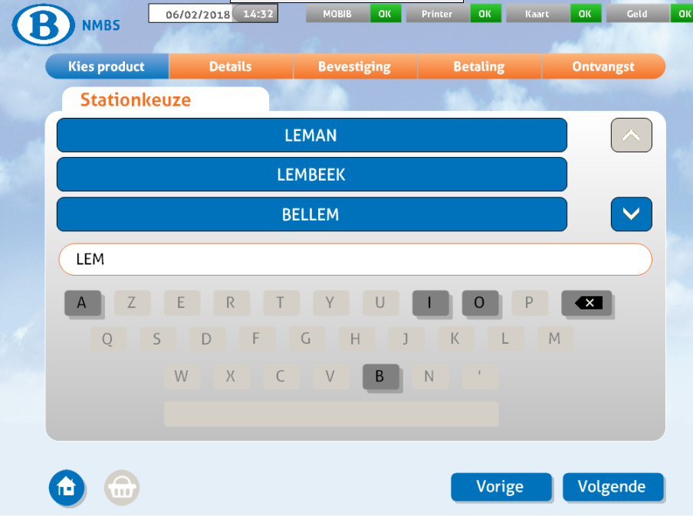
Ik druk op de naam van het station waar ik naartoe ga of ik typ de naam van dit station en druk op “Volgende”.

Slide 40
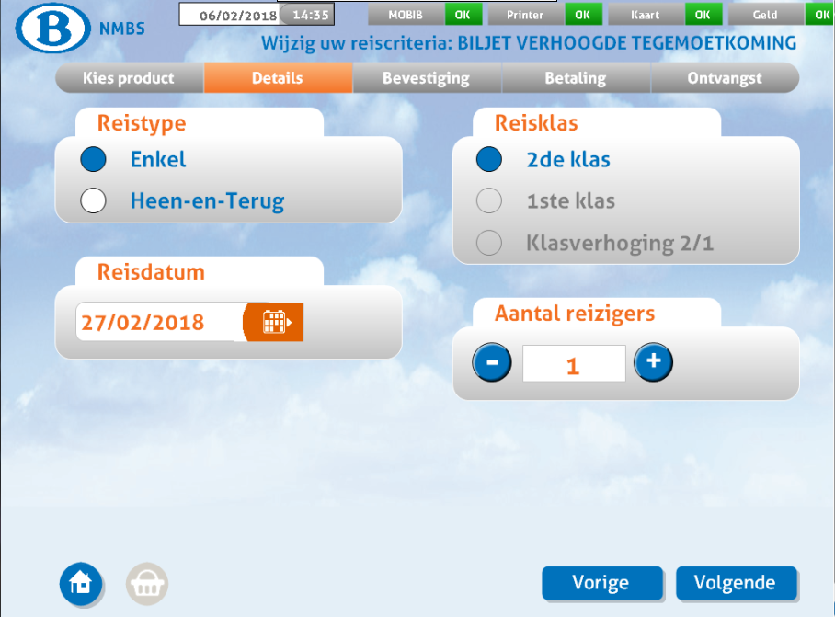
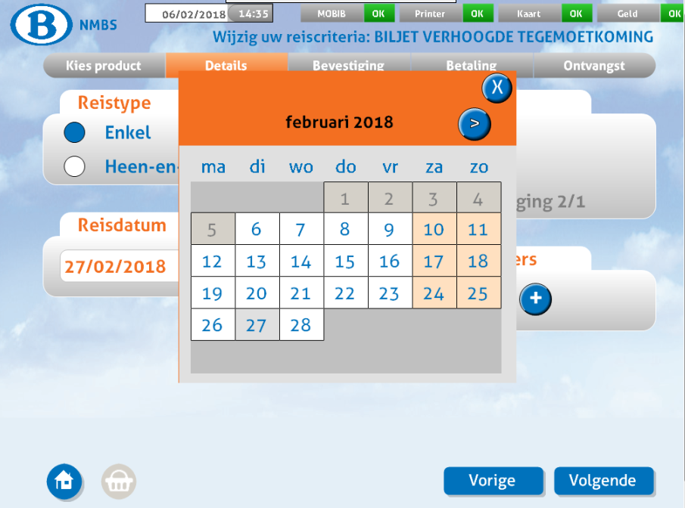
Ik kies - een enkele of een heen-en-terug reis; - de datum; - het aantal personen; - de reisklas van mijn treinbiljet.

Slide 41
Ik druk op “Volgende” en ik druk op “Betalen”.

Slide 42
Ik zie de prijs van mijn treinbiljet op het scherm.

Slide 43
Ik betaal mijn treinbiljet aan de automaat.

Slide 44
Betaling gelukt!
Een kassaticket (betaalbewijs) wordt afgedrukt samen met mijn treinbiljet.

Slide 45
Ik neem mijn treinbiljet en mijn betaalbewijs uit de automaat.
Treinbiljet
Betaalbewijs

Slide 46
Ik ga naar het perron

Slide 47
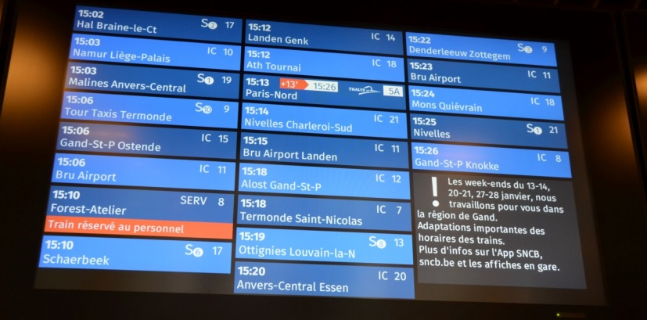
Ik kijk naar het scherm met de aankondiging van de treinen.
Bijvoorbeeld:
Panneau d’affichage des trains
15:10 S 17
Schaarbeek
komt aan
2
Bestemming van de trein
Perronnummer

Slide 48
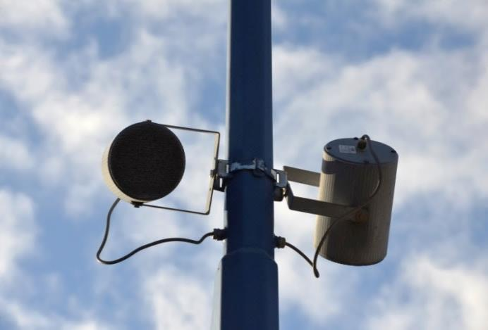
Ik luister naar de aankondiging door de luidspreker.
De trein met bestemming Schaarbeek komt aan op spoor 17.

Slide 49
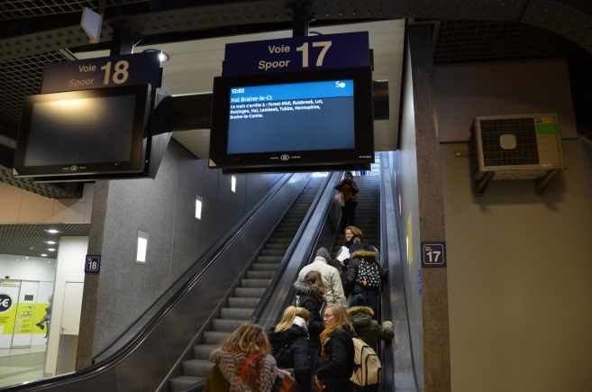
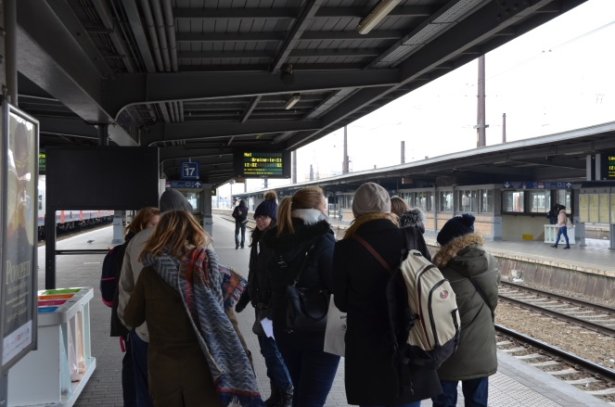
Ik ga naar het perron.
Ik ga naar het perron voor de aankomst van de trein.
.

Slide 50
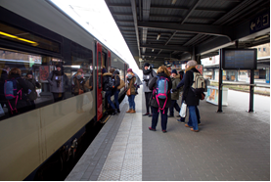
Mijn trein staat aan het perron.
Ik kan opstappen.
15:10 S 17
Schaarbeek
aan perron
2

Slide 51
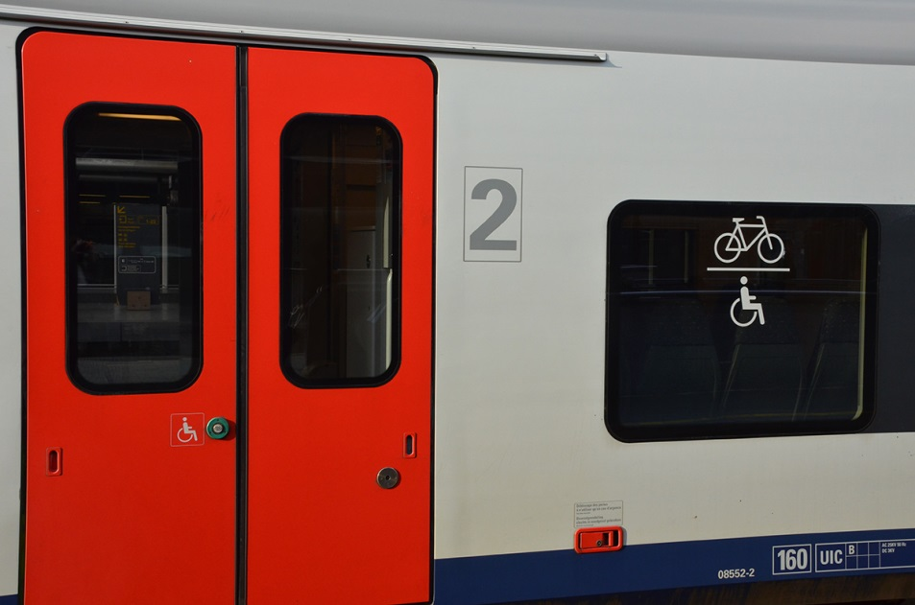
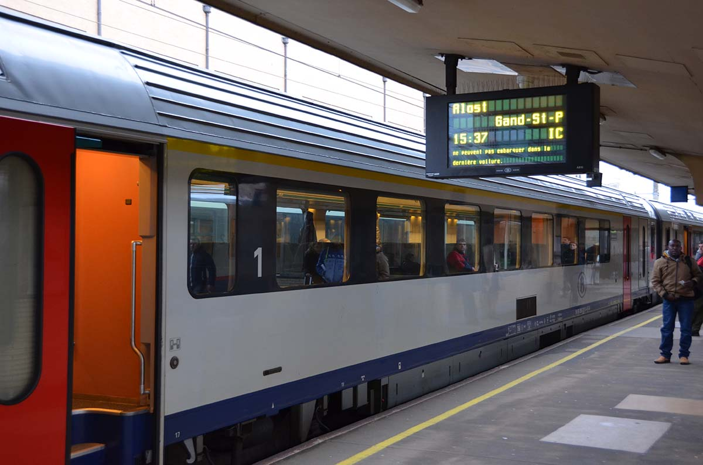
Als de trein gestopt is, druk ik op de knop om de deur te openen.

Slide 52
Een verandering van tijd wordt in het oranje aangegeven.
Mijn trein komt 5 minuten later toe dan voorzien.
15:10 S S 17
Schaarbeek
+05’
15:15
2
15:10
15:15

Slide 53
Een verandering van trein wordt in het oranje aangegeven.
Mijn trein is afgeschaft:
Ik luister naar de aankondigingen die zegt welke trein ik in de plaats kan nemen.
15:10 S 17
Schaarbeek
2
2
Afgeschaft

Slide 54
Een verandering van perron wordt met een witte achtergrond aangegeven.
Het perron waar mijn trein toekomst is veranderd.
Ik luister naar de luidspreker die me zegt op welk spoor mijn trein zal aankomen.
15:10 S S 17
Schaarbeek
aan perron
15
2
Verandering van perron.

Slide 55
Ik stap in de trein

Slide 56
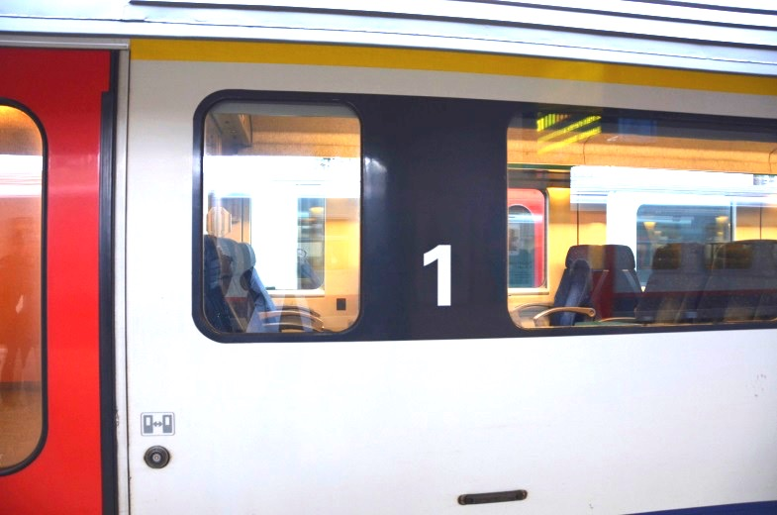
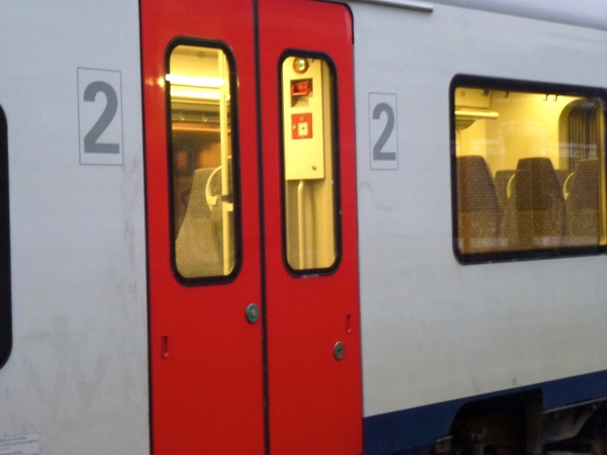
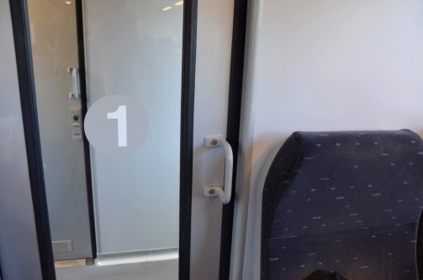
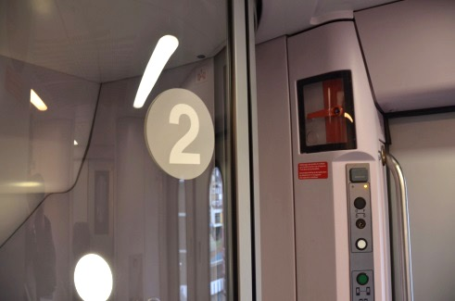
Ik stap in de trein.
Ik kijk naar het nummer geschreven op de trein.
Ik neem plaats in 2e klas als op mijn treinbiljet 2e klas staat.
Ik neem plaats in 1e klas als op mijn treinbiljet 1e klas staat.
1e klas
2e klas

Slide 57
Ik zit in de trein en ik volg aandachtig de haltes.

Slide 58
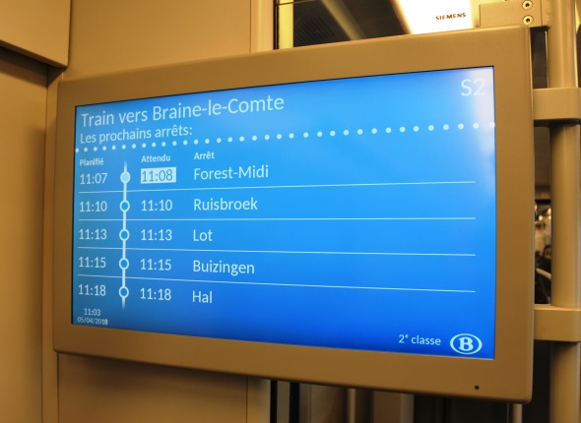
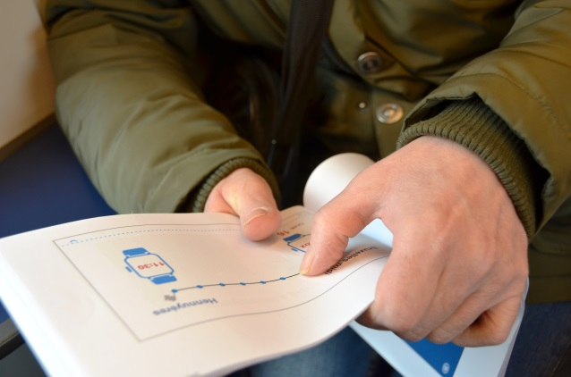
Ik volg aandachtig de haltes en luister naar de aankondigingen.
Ik kijk naar het scherm met de aankondigingen.
Ik volg het traject
op de App
of via mijn gids.
Ik tel het aantal haltes.
Dit wordt uitgelegd
op de volgende pagina.

Slide 59
Hoe kan ik de haltes van mijn reis volgen als ik niet kan lezen?
Wanneer ik mijn reis leer maken,
kan ik een eenvoudige methode kiezen
om de haltes te volgen
zodat ik weet waar ik moet afstappen.
Op de volgende pagina
zet ik hetzelfde aantal bolletjes als er haltes zijn die ik passeer.
Elk bolletje staat voor een halte.
Ik kan op die manier met mijn vinger volgen tijdens mijn reis.
Als ik een beetje kan lezen,
kan ik ook de naam van de halte opschrijven.
Als ik moet overstappen,
doe ik hetzelfde voor dit andere traject.

Slide 60
De haltes van mijn HEENREIS
1 2 3 4 5
station
van waaruit ik vertrek:
station
waar ik naartoe ga:
Het aantal bolletjes komt overeen met het aantal haltes.

Slide 61
De haltes van mijn TERUGREIS
1 2 3 4 5
station
van waaruit ik vertrek:
station
waar ik naartoe ga:
Het aantal bolletjes komt overeen met het aantal haltes.

Slide 62
De haltes van mijn traject wanneer ik moet overstappen.
station
van waaruit ik vertrek:
1 2 3
station
waar ik naartoe ga:
Station waar
ik moet overstappen:
Uur:
Perron:
Bestemming:
1 2 3

Slide 63
Ik kom aan in het station waar ik naartoe ga en ik stap uit de trein.

Slide 64
Ik ben op mijn bestemming aangekomen
Ik gebruik een foto van het station
waar ik naartoe ga uit de fototheek van NMBS
of ik neem zelf een foto die mij helpt
om het station te herkennen.
Ik duid het station aan
waar ik naartoe ga.

Slide 65
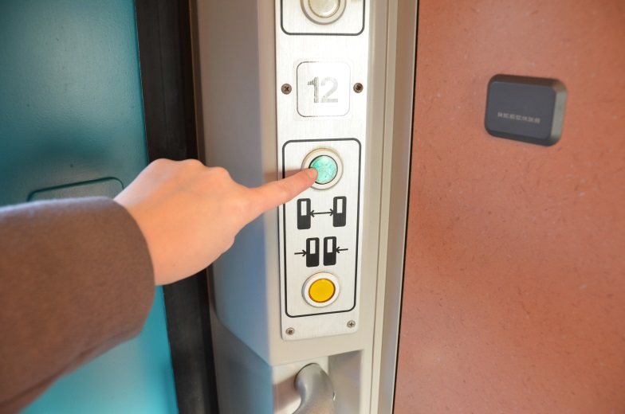
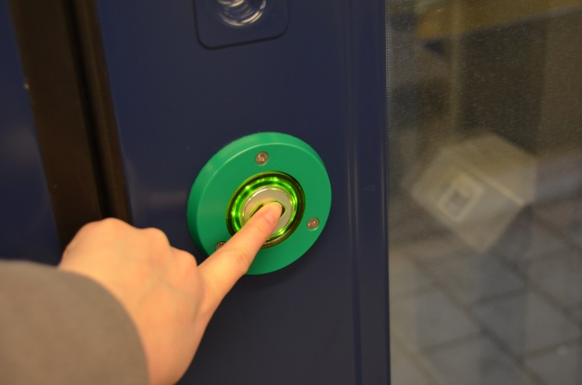
Als de trein gestopt is,
druk ik op knop om deuren te openen
en stap ik uit de trein.

Slide 66
Ik verlaat het station

Slide 67
Ik verlaat het station door de pijlen te volgen.
Uitgang

Slide 68
Ik ben goed aangekomen op mijn bestemming.
☺
☺

Slide 69
Een kaartje om makkelijk hulp te vragen

Slide 70
Als ik moeite heb om hulp te vragen,
gebruik ik mijn kaartje om hulp te vragen
De mensen van NMBS kennen deze kaart.
Ik kan het afdrukken op het formaat dat ik wil.
Het is gemakkelijk om hulp te vragen.
Wanneer ik deze kaart toon, zal ik hulp krijgen.

Slide 71
Heen
Kunt u me helpen?
Begeleider
Voornaam
Telefoonnummer
Ik ga naar
Hier schrijf ik de naam van het station waar ik naartoe ga.
Uur
Hier schrijf ik het uur van vertrek van de trein.
Perron
Hier schrijf ik het nummer van het voorziene perron.
Bestemming
Hier schrijf ik de naam van de stad waar de trein naartoe rijdt.
Dit is een ondersteunde tool om hulp te vragen. Dit is noch een geldig vervoersbewijs,noch een kortingkaart.

Slide 72
Terug
Kunt u me helpen?
Begeleider
Voornaam
Telefoonnummer
Ik ga naar
Hier schrijf ik de naam van het station waar ik naartoe ga.
Uur
Hier schrijf ik het uur van vertrek van de trein.
Perron
Hier schrijf ik het nummer van het voorziene perron.
Bestemming
Hier schrijf ik de naam van de stad waar de trein naartoe rijdt.
Dit is een ondersteunde tool om hulp te vragen. Dit is noch een geldig vervoersbewijs,noch een kortingkaart.

Slide 73
Wanneer er storingen of problemen zijn
of als de situatie niet veilig is
De mensen van NMBS zullen mij helpen

Slide 74
In het station
De mensen van NMBS kunnen mij inlichten en me indien nodig ergens naartoe gidsen.

Slide 75
Op het perron
Als ik het niet goed begrepen heb of als ik twijfel,
vraag ik hulp met mijn kaartje.

Slide 76
Aan boord van de trein
Ik vraag aan de treinbegeleider om me te helpen.
Als ik me vergis van trein, zal hij/zij me zeggen wat ik moet doen.
Hij/zij geeft me een formulier om te bewaren dat ik nadien kan tonen in de trein.

Slide 77
Overal voor mijn veiligheid tijdens de reis
De teams van Securail en van de politie waken over mij.
Indien ik mij niet veilig voel, zullen zij mij helpen.

Slide 78
Per telefoon
Ik ben alleen en er is niemand in het station om mij te helpen
Ik bel naar het assistentiepersoneel,
dat klaarstaat om mij vanop afstand te helpen.
Verdwaald?
Wat moet ik doen?
02/555.25.55
Moeilijkheden met de automaat?

Slide 79
Prettige reis

